Slide 1

컴퓨터 개론 및 실습
2019.05.23
Prof. jung kuk Kim
Modified by ju young Youn

Slide 2
정렬이란?
정렬(sorting)이란 순서없이 나열 된 자료를 오름차순(ascending)이나 내림차순(descending)으로 자료를 재배열하는 것을 의미한다.
정렬은 자료 탐색에 있어 필수적이다. 예를 들어 사전에서 단어를 찾을 때 알파벳 순으로 정렬되어 있지 않다면?
정렬은 많은 분류가 있지만 수행되는 공간에 따라 내부정렬(Internal sort)과 외부정렬(External sort), 제자리정렬(In-place sort)이 있다.

Slide 3
정렬이란?
내부정렬(Internal sort)는 정렬하고자 하는 모든 데이터가 메모리에 올라와 정렬이 수행되는 것
외부정렬(External sort)는 정렬하고자 하는 데이터가 너무 크기 때문에 모든 데이터를 메모리에 올려놓을 수 없으므로 일부만 올려놓은 상태에서 정렬한 것을 다시 합하는 방식
제자리정렬(In-place sort)는 주어진 공간 외에 추가적인 공간을 사용하지 않는 정렬

Slide 4
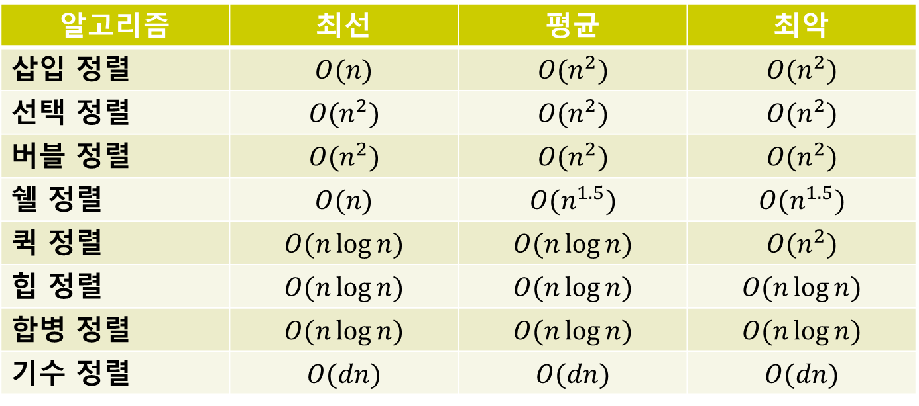
정렬이란?
정렬에는 다양한 알고리즘이 있다. 수행 시간에 따른 이론적인 성능은 다음과 같다.
알고리즘 | 최선 | 평균 | 최악
삽입 정렬 | $$O(n)$$ | $$O(n^{2})$$ | $$O(n^{2})$$
선택 정렬 | $$O(n^{2})$$ | $$O(n^{2})$$ | $$O(n^{2})$$
버블 정렬 | $$O(n^{2})$$ | $$O(n^{2})$$ | $$O(n^{2})$$
쉘 정렬 | $$O(n)$$ | $$O(n^{1.5})$$ | $$O(n^{1.5})$$
퀵 정렬 | $$O(n\log{n})$$ | $$O(n\log{n})$$ | $$O(n^{2})$$
힙 정렬 | $$O(n\log{n})$$ | $$O(n\log{n})$$ | $$O(n\log{n})$$
합병 정렬 | $$O(n\log{n})$$ | $$O(n\log{n})$$ | $$O(n\log{n})$$
기수 정렬 | $$O(dn)$$ | $$O(dn)$$ | $$O(dn)$$

Slide 5
선택 정렬이란(Selection Sort)?
선택 정렬은 이름에 맞게 현재 위치에 들어갈 값을 찾아 정렬하는 배열이다.
현재 위치에 저장 될 값의 크기가 작냐, 크냐에 따라 최소 선택 정렬(Min-Selection Sort)와 최대 선택 정렬(Max-Selection Sort)로 구분할 수 있다. 즉 최소 선택 정렬은 오름차순으로 정렬, 최대 선택 정렬은 내림차순으로 정렬

Slide 6
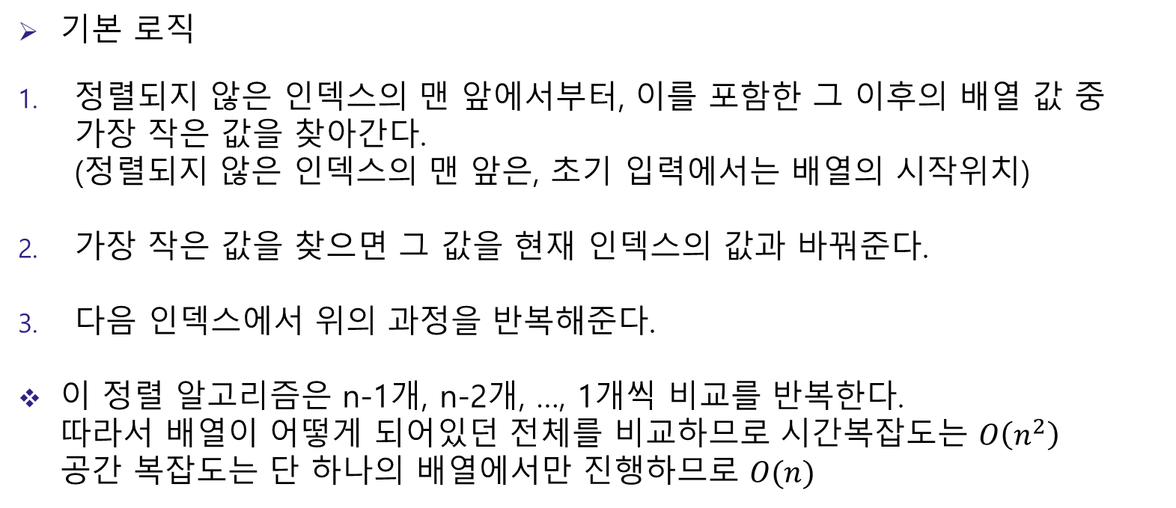
선택 정렬이란(Selection Sort)?
기본 로직
정렬되지 않은 인덱스의 맨 앞에서부터, 이를 포함한 그 이후의 배열 값 중 가장 작은 값을 찾아간다. (정렬되지 않은 인덱스의 맨 앞은, 초기 입력에서는 배열의 시작위치)
가장 작은 값을 찾으면 그 값을 현재 인덱스의 값과 바꿔준다.
다음 인덱스에서 위의 과정을 반복해준다.
이 정렬 알고리즘은 n-1개, n-2개, …, 1개씩 비교를 반복한다. 따라서 배열이 어떻게 되어있던 전체를 비교하므로 시간복잡도는 $O\left(n^{2}\right)$ 공간 복잡도는 단 하나의 배열에서만 진행하므로 $O(n)$

Slide 7
선택 정렬이란(Selection Sort)?
8 | 5 | 3 | 0 | 4 | 2 | 1 | 9 | 7 | 6
8 | 5 | 3 | 0 | 4 | 2 | 1 | 9 | 7 | 6
8 | 5 | 3 | 0 | 4 | 2 | 1 | 9 | 7 | 6
8 | 5 | 3 | 0 | 4 | 2 | 1 | 9 | 7 | 6
8 | 5 | 3 | 0 | 4 | 2 | 1 | 9 | 7 | 6
8 | 5 | 3 | 0 | 4 | 2 | 1 | 9 | 7 | 6
8 | 5 | 3 | 0 | 4 | 2 | 1 | 9 | 7 | 6
8 | 5 | 3 | 0 | 4 | 2 | 1 | 9 | 7 | 6
8 | 5 | 3 | 0 | 4 | 2 | 1 | 9 | 7 | 6
8 | 5 | 3 | 0 | 4 | 2 | 1 | 9 | 7 | 6
8 | 5 | 3 | 0 | 4 | 2 | 1 | 9 | 7 | 6
0 | 5 | 3 | 8 | 4 | 2 | 1 | 9 | 7 | 6

Slide 8
선택 정렬이란(Selection Sort)?
0 | 5 | 3 | 8 | 4 | 2 | 1 | 9 | 7 | 6
0 | 5 | 3 | 8 | 4 | 2 | 1 | 9 | 7 | 6
0 | 5 | 3 | 8 | 4 | 2 | 1 | 9 | 7 | 6
0 | 5 | 3 | 8 | 4 | 2 | 1 | 9 | 7 | 6
0 | 5 | 3 | 8 | 4 | 2 | 1 | 9 | 7 | 6
0 | 5 | 3 | 8 | 4 | 2 | 1 | 9 | 7 | 6
0 | 5 | 3 | 8 | 4 | 2 | 1 | 9 | 7 | 6
0 | 5 | 3 | 8 | 4 | 2 | 1 | 9 | 7 | 6
0 | 5 | 3 | 8 | 4 | 2 | 1 | 9 | 7 | 6
0 | 5 | 3 | 8 | 4 | 2 | 1 | 9 | 7 | 6
0 | 5 | 3 | 8 | 4 | 2 | 1 | 9 | 7 | 6
0 | 1 | 3 | 8 | 4 | 2 | 5 | 9 | 7 | 6

Slide 9
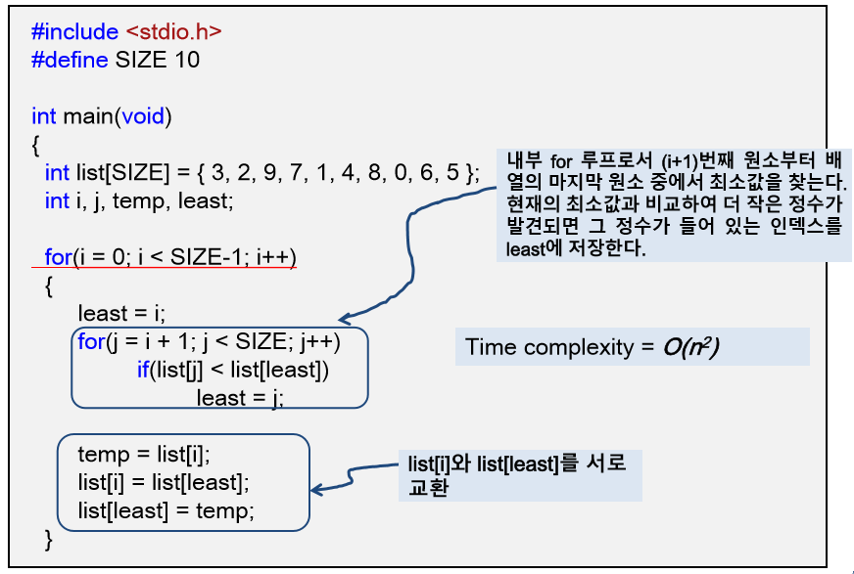
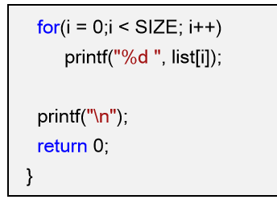
선택 정렬

Slide 10
주의사항
변수의 값을 서로 교환(switching)할 때
다음과 같이하면 안된다! grade[i] = grade[least]; grade[least] = grade[i];
올바른 방법 temp = list[i]; list[i]; = list[least]; list[least] = temp;

Slide 11

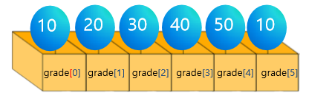
순차 탐색(Sequential Search)?
순차 탐색은 탐색 방법 중에서 가장 간단하고 직접적인 탐색 방법
순차 탐색은 정렬되지 않은 배열의 항목들을 처음부터 마지막까지 하나씩 검사하여 원하는 항목을 찾아가는 방법이다.
실패
실패
실패
실패
성공

Slide 12
순차 탐색(Sequential Search) 실습해보기
data={1, 12, 8, 7, 2, 11, 5, 81, 29, 10} 이라는 배열이 있을 때 숫자 7이 몇 번째에 있는지 알아내고자 한다.
순차탐색을 이용하여 찾아보자.
순차탐색은 말그대로 순차적으로 비교해가면서 찾는 것입니다.
data[0]부터 값을 살펴봐서 7인지 아닌지 하나하나 확인하는 것이죠.
data[0], data[1], data[2] 는 계속 아니다가
data[3] == 7 이므로 여기서 탐색을 멈춥니다.

Slide 13
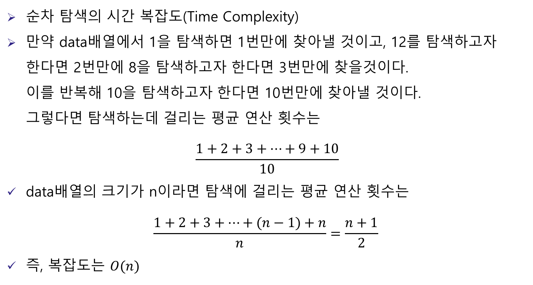
순차 탐색(Sequential Search)?
순차 탐색의 시간 복잡도(Time Complexity)
만약 data배열에서 1을 탐색하면 1번만에 찾아낼 것이고, 12를 탐색하고자 한다면 2번만에 8을 탐색하고자 한다면 3번만에 찾을것이다. 이를 반복해 10을 탐색하고자 한다면 10번만에 찾아낼 것이다. 그렇다면 탐색하는데 걸리는 평균 연산 횟수는
$$\frac{1+2+3+…+9+10}{10}$$
data배열의 크기가 n이라면 탐색에 걸리는 평균 연산 횟수는
$$\frac{1+2+3+…+(n−1)+n}{n}=\frac{n+1}{2}$$
즉, 복잡도는 $O(n)$

Slide 14
이진 탐색(Binary Search) ?
이진 탐색이란 데이터가 정렬되어 있는 배열에서 특정한 값을 찾아내는 알고리즘이다.
이진 탐색이란 이름 그대로 탐색할 데이터를 반으로 나눠 나머지 반만 탐색하는 방식을 반복하는 알고리즘이며, 빠른 속도로 원하는 값을 찾을 수 있다.
특징: 각 요소의 값들은 정렬되어 있어야 한다. 각 요소의 값들은 모두 달라야 한다.

Slide 15
이진 탐색(Binary Search) 로직
배열의 중간에 있는 임의의 값을 선택하여 찾고자 하는 x 값과 비교한다.
x가 중간 값보다 작으면 중간 값을 기준으로 좌측의 데이터들을 대상으로,
x가 중간 값보다 크면 중간 값을 기준으로 우측의 데이터들을 다시 탐색한다.
동일한 방법으로 다시 탐색할 곳에서 중간 값을 임의로 선택하고 비교한다.
해당 값을 찾을 때까지 위의 과정을 반복한다.

Slide 16
이진 탐색(Binary Search) 예시
1부터 100사이의 임의의 숫자 10개가 배열안에 정렬되어 있다. 86을 찾고자 한다.
배열을 가운데로 잘라 47과 비교
47<86 이므로, 오른쪽 배열을 비교, 오른쪽 배열의 절반 값인 72와 비교
72<86 이므로, 오른쪽 배열의 절반 값인 86과 비교
찾으려는 값이 86과 일치하므로 이진탐색이 종료
10 | 15 | 21 | 31 | 47 | 51 | 59 | 72 | 86 | 95
10 | 15 | 21 | 31 | 47 | 51 | 59 | 72 | 86 | 95
10 | 15 | 21 | 31 | 47 | 51 | 59 | 72 | 86 | 95

Slide 17
이진 탐색(Binary Search) 실습해보기
코드로 구현할 경우 어떻게 배열에 접근하고 종료 조건을 판단할 수 있을까? 인덱스를 이용한다. 인덱스의 최소, 최대 값을 따로 저장하여 탐색이 진행될 때 마다 갱신하고 탐색하는 배열의 범위를 줄여 나간다. 구현방법은 두가지가 존재한다.
반복문을 이용한 방법
재귀함수를 이용한 방법

Slide 18
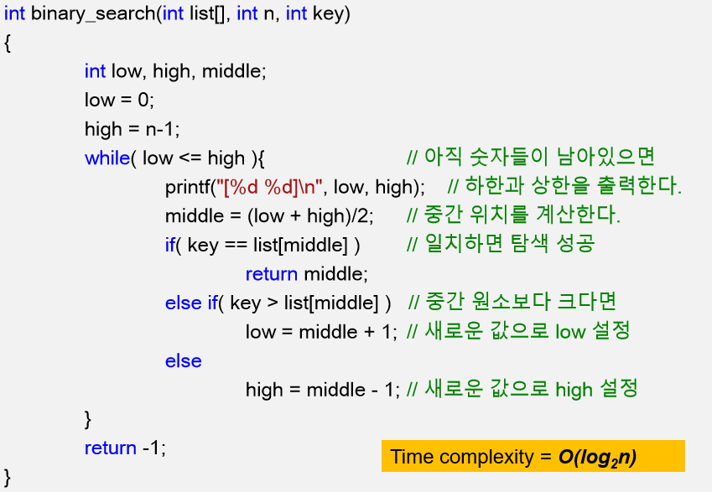
이진 탐색(Binary Search) 실습해보기
반복문을 이용한 방법

Slide 19
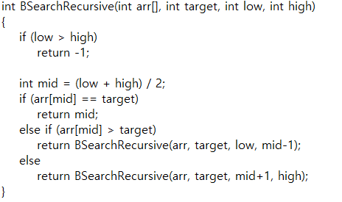
이진 탐색(Binary Search) 실습해보기
재귀함수를 이용한 방법

Slide 20
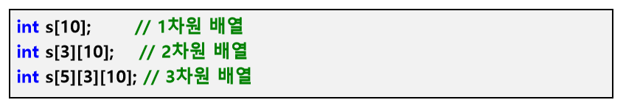
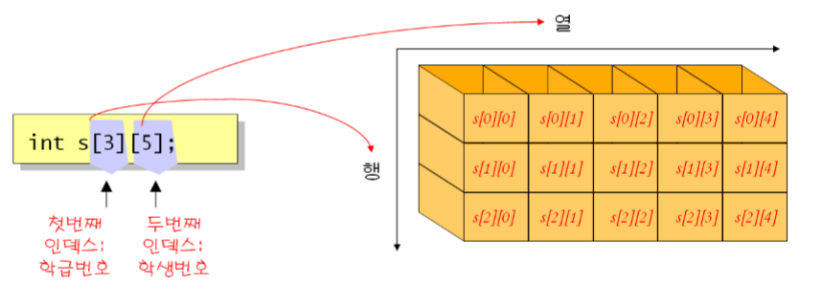
2차원 배열(Two-dimensional Array)

Slide 21
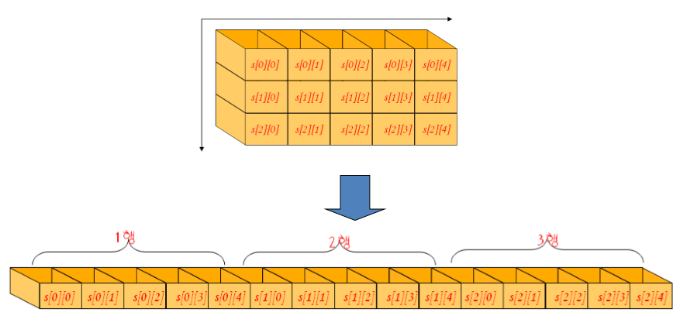
2차원 배열의 구현
2차원 배열은 실행 시 memory에 1차원적으로 배열된다.

Slide 22
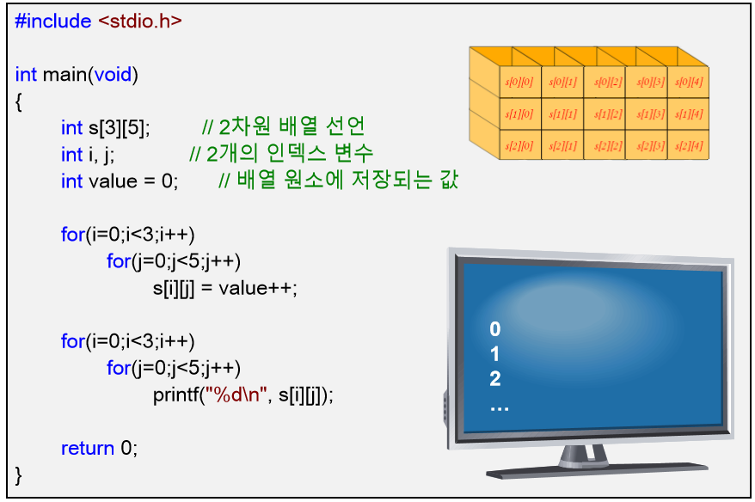
2차원 배열의 활용

Slide 23
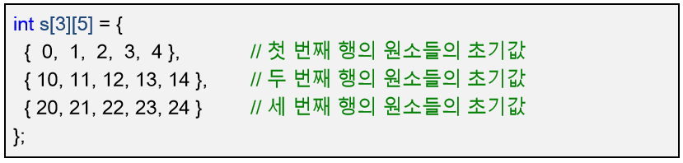
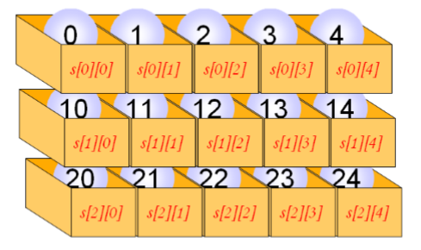
2차원 배열의 초기화

Slide 24
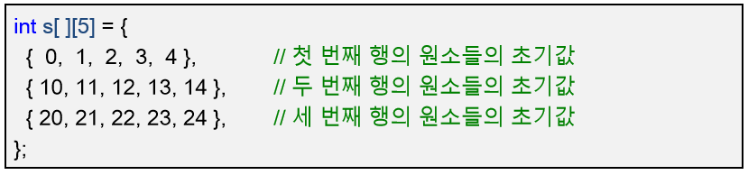
2차원 배열의 초기화

Slide 25
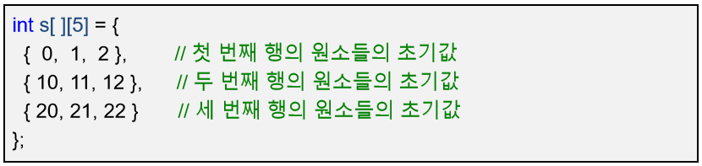
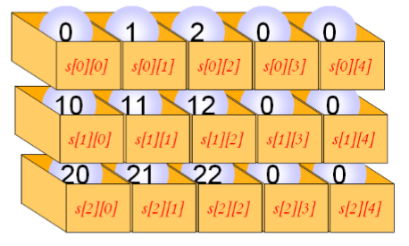
2차원 배열의 초기화

Slide 26
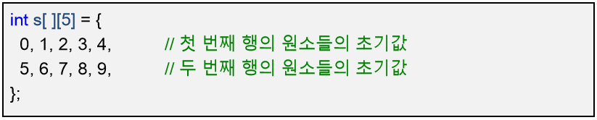
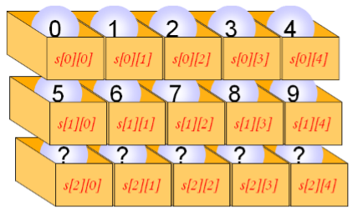
2차원 배열의 초기화

Slide 27
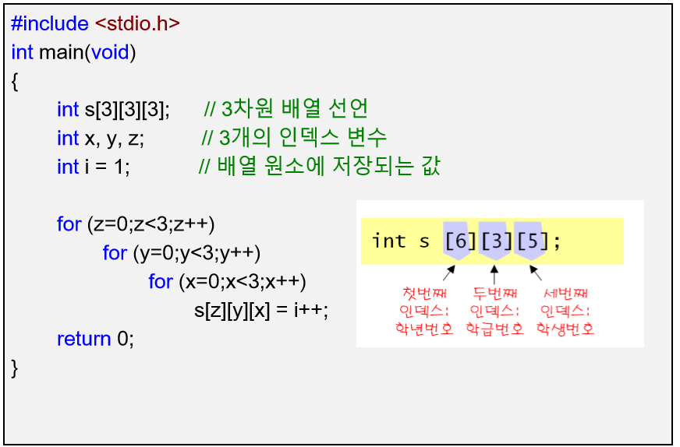
3차원 배열(Three-dimensional Array)

Slide 28
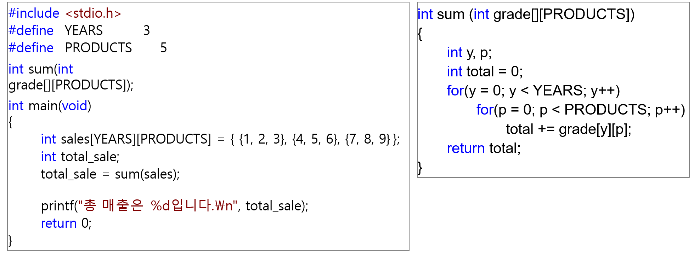
다차원 배열 예제

Slide 29
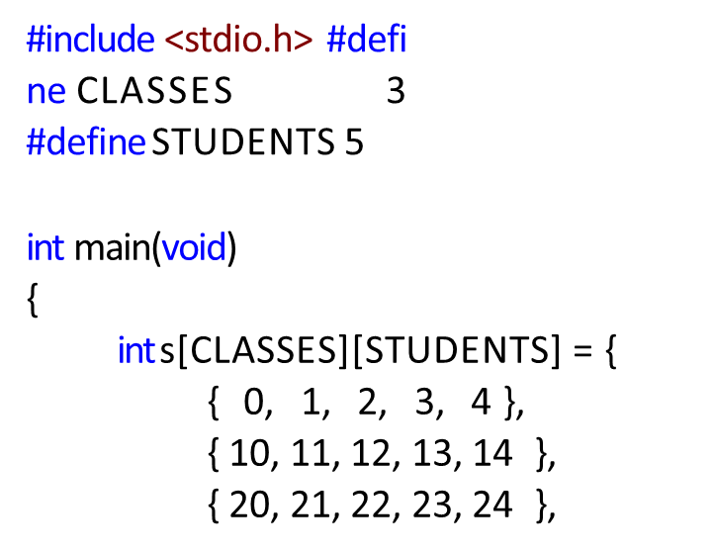
다차원 배열 예제
// 첫 번째 행의 원소들의 초기값
// 두 번째 행의 원소들의 초기값
// 세 번째 행의 원소들의 초기값

Slide 30
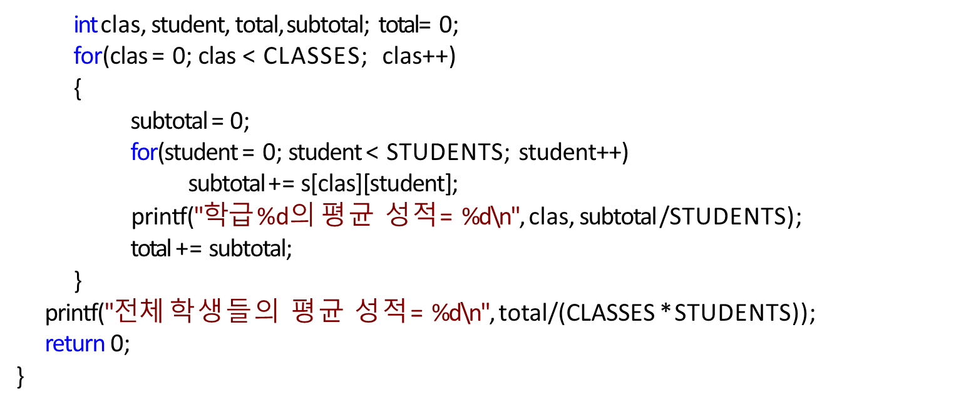
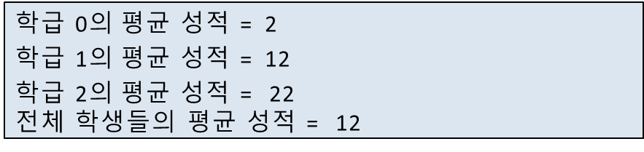
다차원 배열 예제

Slide 31
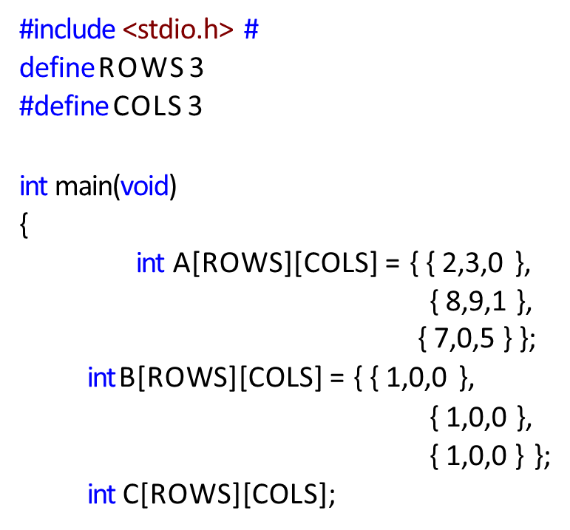
다차원 배열을 이용한 행렬의 표현

Slide 32
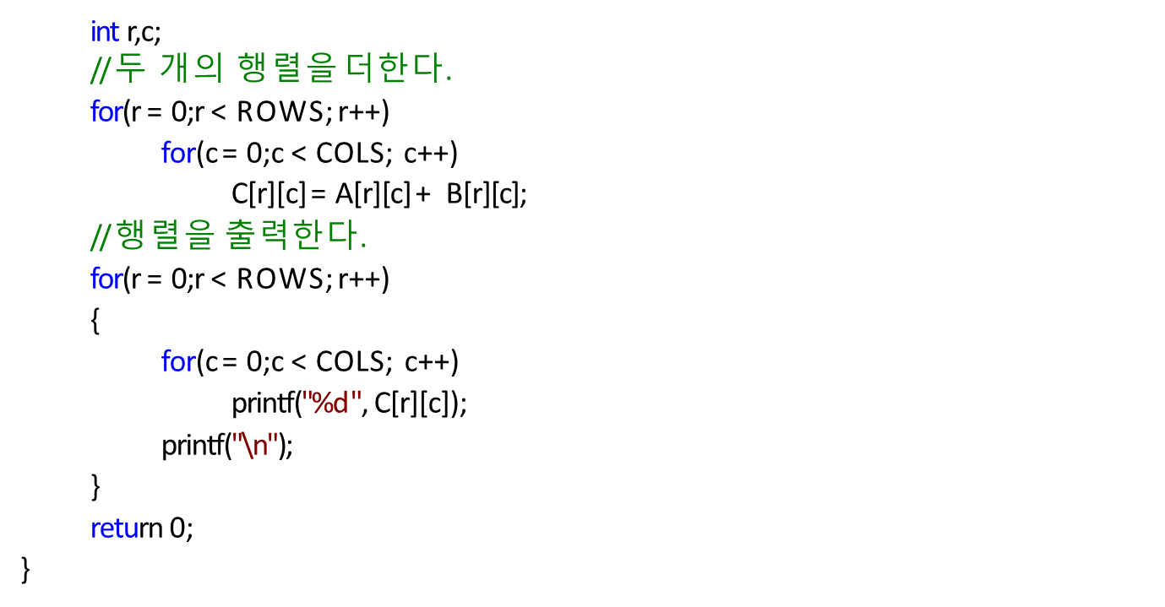
다차원 배열을 이용한 행렬의 표현
중첩 for 루프를 이용하여
행렬A의 각 원소들과
행렬B의 각 원소들을
서로 더하여 행렬 C에 대입한다.
3 3 0
9 9 1
8 0 5

Slide 33
과제 10
영어 대소문자와 띄어쓰기 만으로 이루어진 문자열을 입력
이 문자열에는 몇 개의 단어가 있는지를 출력하시오
단, 한 단어가 여러 번 등장하면 등장한 횟수만큼 모두 세어야 한다.
문자열의 길이는 1,000을 넘지 않는다.
단어는 띄어쓰기 한 개로 구분되며, 공백이 연속해서 나오는 경우는 없다.
입력 The Curious Case of Benjamin Button
My name is yoon juyoung
Red Orange Yellow Green Blue Purple Red
출력
6
5
7

